Slide 1

Session 3 – Økonomisk bæredygtighed
Notes:
Store dele af oplægget er bundet op på miljøstyrelsens vejledning: Vejledning om håndtering af bygge- og anlægsaffald fra 2019 og Videnscenter for cirkulær økonomi i byggeriets hjemmeside VCOB.dk

Slide 2
Økonomi
Økonomi
Omkostnings-besparelser
Omkostninger til deponi
Markeds-føring
Regler – bøder
Eftertragtet byggeri
Notes:
Der er en tæt sammenhæng mellem økonomisk bæredygtighed og sortering af restprodukter i byggeriet:
Omkostningsbesparelser: sortering af restprodukter i byggeriet kan medføre omkostningsbesparelser på lang sigt. Ved at sortere og genbruge restprodukter reduceres behovet for at købe nye materialer. Genbrug af materialer kan sparer på transportomkostninger, da de kan hentes fra eksisterende byggepladser eller genbrugsanlæg i nærheden.
Mindskning af affaldsdeponeringsomkostninger: Når restprodukter fra byggeriet sorteres korrekt og genbruges, mindskes mængden af deponiaffald. Dette kan reducere omkostningerne forbundet med bortskaffelse af restprodukter på deponeringsanlæg eller forbrændingsanlæg. Byggevirksomheder kan undgå gebyrer eller afgifter forbundet med affaldsdeponering og i stedet fokusere på genanvendelse og genbrug, der kan være mere omkostningseffektive.
Eftertragtede bæredygtige byggeprojekter: Der er en stigende efterspørgsel efter bæredygtige byggeprojekter fra både offentlige og private kunder. Ved at implementere sortering af restprodukter og fokusere på genbrug og genanvendelse kan byggevirksomheder differentiere sig og tiltrække kunder, der prioriterer bæredygtighed. Dette kan åbne døren for nye forretningsmuligheder og øge konkurrenceevnen.
Overholdelse af regler og regulativer: sortering af restprodukter i byggeriet er et krav i henhold til lovgivning og regulativer inden for affaldshåndtering og miljøbeskyttelse. Ved at overholde disse krav undgår byggevirksomheder bøder, sanktioner og retssager, der kan have negative økonomiske konsekvenser. Bevægelserne i samfundsdebatten kunne tyde på at der for fremtiden bliver strengere krav til og hårdere straffe på området.
Langsigtet værdiskabelse: Implementeringen af sortering af restprodukter i byggeriet kan bidrage til byggeriets bæredygtighed og derved skabe værdi på lang sigt, for lejere, bygningsejere og investorer, som ønsker at bo eller investere i bæredygtigt byggeri (f.eks. DGNB eller Svanemærket). Ved at genbruge materialer og reducere affaldsmængden kan man øge bygningens bæredygtighed, levetid og værdi over tid. Dette kan resultere i bedre langsigtet økonomisk ydeevne og afkast på investeringen.
Samlet set kan sortering af restprodukter i byggeriet bidrage til økonomisk bæredygtighed ved at reducere omkostningerne.

Slide 3
Vejen til prisen - Økonomi
Indsigt
Økonomi
Effektivitet
Tid
Metode
Identifikation
Mængde
Opbevaring
Bortkørselsform
Sortering på pladsen
Sortering ved affaldsmodtager
Ingen sortering
Bemanding
gentagelse
Tidsforbrug på pladsen
Tidsforbrug andre steder
Pris for eget arbejde
Pris for ydelser
Pris for bortskaffelse
Salg
Take-back
Viden
Erfaring
Ressource-kortlægning
Maskiner
Arbejdsmiljø
Notes:
For finde prisen på håndteringen og bortskaffelse af restprodukterne er det nødvendigt at prissætte elementer i processen. Afhængigt af byggeriets udformning, rammerne om byggepladsen, ressourcer i form af bemanding og maskiner og tid til rådighed varigere prisen for bortskaffelse af restprodukter fra byggeri til byggeri. Som udførende håndværker på byggepladsen er det brugbart at have kendskab til, hvilken proces der er bedst økonomisk, når restprodukterne skal bortskaffes.

Slide 4

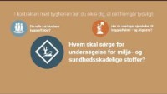



Vejledning for entreprenører
Notes:
Vigtige pointer fra filmklippet:
Hvem har ansvaret for restprodukterne?
Som udgangspunkt er det bygherren, men der er ofte ønske om at entreprenøren betales for at tage ansvaret for at håndtere restprodukterne
Er der lavet screening for farlige stoffer?
Hvis ja, hvilke stoffer og hvordan skal håndtering af disse tænkes ind i planlægningen af arbejdet?
Hvis nej, burde der være lavet en efter reglerne?
Hvordan takles farlige stoffer, som først findes under renovering/nedrivning?
Udbudsbeskrivelser/projektbeskrivelser bør indeholdende screeningsrapporter, hvis der er mistanke om farlige stoffer i byggeriet. Det er kunn farlige stoffer, som er dokumenteret i udbudsmaterialet er indeholdt i et tilbud om udførelse af arbejde. Farlige stoffer som først dokumenteres under arbejdsprocessen er derfor ikke indeholdt i arbejdet, og kan derfor betragtes som ekstra arbejde, der berettiger til ekstra betaling. Som udførende håndværker er det derfor både i din egen og mesters interesse at få blotlagt farlige stoffer undervejs i processen, da dette beskytter den udførende håndværkers helbred og giver mulighed for mersalg til virksomheden.
Kilde: https://www.youtube.com/watch?v=mIGNK62WEl8

Slide 5
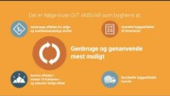
Vejledning for bygherre
Notes:
Vejledningen for bygherre er også relevant for den udførende, da den præcisere hvad bygherrens ansvar er. Ved at have styr på bygherrens ansvar, får du en bedre forståelse af, hvordan du kan bidrage til et bedre samarbejde.
Kilde: https://www.youtube.com/watch?v=cQiQz46VC2U

Slide 6
Hvornår skal der laves screening?
Fra at.dk:
Hvis der arbejdes med farlige kemiske stoffer, eller arbejdsprocesser, hvor der udvikles farlig kemi, skal der laves en kemisk risikovurdering.
En kemisk risikovurdering skal afdække følgende:
Stoffernes og materialernes farlige egenskaber
Eksponeringsgrad – type og varighed
Omstændighederne ved arbejdet med den farlige kemi
Effektiviteten af forebyggende foranstaltninger
Erfaringer fra arbejdsmedicinske undersøgelser
Arbejdstilsynets grænseværdier
Leverandørens oplysninger om sikkerhed og sundhed
Den kemiske risikovurdering skal være skriftlig og tilgængelig for den udførende
Det er arbejdsgiverens ansvar der bliver lavet en kemisk risikovurdering
Notes:
Grundlæggende skal den kemiske risikovurdering sikrer at den udførende medarbejder ikke udsættes for miljøfarlige stoffer under arbejdet.
Kort beskrivelse af de 7 punkter som den kemiske risikovurdering skal indeholde: (teksten er skrevet til den ansvarshavende arbejdsgiver)
1. Stoffernes og materialernes farlige egenskaber
Mange af de farlige stoffer og materialer, som der bruges på arbejdspladsen, har en faremærkning på etiketten og et sikkerhedsdatablad. Arbejdsgiveren kan bruge sikkerhedsdatabladet til at finde ud af, hvilke sundheds- og sikkerhedsrisici der er forbundet med at arbejde med produkterne.
Vær også opmærksom på arbejdsprocesser, hvor der ikke umiddelbart anvendes kemi, men hvor der kan udvikles farlig kemi. I begge tilfælde skal arbejdsgiveren afgøre, hvordan der kan forebygges, at nogen bliver udsat for den farlige kemi.
2. Eksponeringsgrad, -type og -varighed
Arbejdsgiveren i virksomheden skal vurdere varigheden og intensiteten af udsættelsen for farlig kemi. arbejdsgiveren skal også se på, hvordan medarbejderne kan blive udsat for farlig kemi.
Medarbejderne kan fx blive udsat ved at:
indånde gasser, dampe, vanddråber (aerosoler) eller støv
få stoffer og materialer på huden, fx ved direkte kontakt med hænderne eller ved stænk
få stoffer og materialer i øjnene, fx ved stænk
komme til at indtage stoffet, fx på grund af utilstrækkelig håndvask inden spisning.
3. Omstændighederne ved arbejdet med den farlige kemi
Arbejdsstedets indretning og måden, der arbejdes på, har stor betydning for, hvilken form for udsættelse der er risiko for. Der er fx forskel på, om en væske bruges koncentreret eller fortyndet, ligesom tryk, temperatur og mængderne, der frigøres, kan påvirke den samlede udsættelse.
Der kan også være risiko for udsættelse under forberedelsen til arbejdet, fx ved blanding af maling og lignende, og efter arbejdets afslutning, hvis der sker afdampning af farlige gasser ved hærdning.
Endelig skal arbejdsgiveren se på, hvordan de farlige stoffer og materialer opbevares, og om der er risiko for udsættelse for fx slibestøv eller svejserøg fra andres arbejde mv.
4. Effektiviteten af de forebyggende foranstaltninger
Arbejdsgiveren skal vurdere, hvordan udsættelsen for farlig kemi er forebygget, og hvor effektiv beskyttelsen er. Det er vigtigt at vurdere, hvordan kontakt med de farlige stoffer kan undgås eller minimeres.
Foranstaltningerne til beskyttelsen af medarbejderne skal være i overensstemmelse med STOP-princippet. Det vil sige, at de tiltag, der fjerner eller minimerer udsættelsen generelt, skal iværksættes, før personlige værnemidler, som fx handsker og åndedrætsværn, tages i brug.
5. Erfaringer fra arbejdsmedicinske undersøgelser
Arbejdsgiveren skal inddrage arbejdsmedicinske undersøgelser, hvis der er gennemført undersøgelser af virksomhedens egne ansatte, eller der findes alment kendte arbejdsmiljøundersøgelser på området.
6. Arbejdstilsynets grænseværdier
Hvis der er en grænseværdi for et eller flere stoffer, skal den indgå i den kemiske risikovurdering.
Når man sammenholder grænseværdien med stoffets virkemåde, flygtighed og andre egenskaber, kan man få et vist indtryk af, hvor stor en risiko der er forbundet med at bruge stoffet.
7. Leverandørens oplysninger om sikkerhed og sundhed
Arbejdsgiveren skal indhente sikkerhedsdatablade fra leverandøren af alle farlige stoffer og materialer – også for stoffer og materialer, som er forsynet med sætningen: ”Sikkerhedsdatablad kan på anmodning rekvireres” på etiketten.
Arbejdsgiveren skal desuden indhente yderligere oplysninger om stoffer og materialer fra leverandøren eller andre let tilgængelige kilder. Det kan fx være, hvis produkterne bruges på en særlig måde, som leverandøren ikke har taget højde for i sit sikkerhedsdatablad.
Læs mere på https://at.dk/arbejdsmiljoeproblemer/kemi/krav-til-kemisk-risikovurdering/

Slide 7
Kemisk risikovurdering
Den kemiske risikovurdering skal opbygges efter STOP-princippet, der sikrer at foranstaltninger vælges i den rigtige rækkefølge:
Substitution
Tekniske foranstaltninger
Organisatoriske foranstaltninger
Personlige værnemidler
Notes:
Brug STOP-princippet, når I forebygger
Hvis den kemiske risikovurdering viser, at medarbejderne kan blive udsat for farlige stoffer og materialer på arbejdet, skal I forebygge udsættelsen ved hjælp af STOP-princippet.
STOP-princippet handler om at vælge foranstaltninger i den rigtige rækkefølge, så forebyggelsen bliver så effektiv som mulig. STOP står for: Substitution, Tekniske foranstaltninger, Organisatoriske foranstaltninger og Personlige værnemidler.
Substitution
Udskift farlige stoffer og materialer med nogen, der er ufarlige, mindre farlige eller mindre generende. Brug altid det mindst farlige produkt og den mindst farlige arbejdsmetode.
Tekniske foranstaltninger
Sørg for at indkapsle arbejdsprocessen, hvis det er muligt, fx ved at bruge et lukket anlæg. Hvis det ikke er muligt, og det ikke kan undgås, at der frigives støv, aerosoler eller dampe til luften, skal der sørges for, at luftforureningen fjernes effektivt med procesudsug.
Organisatoriske foranstaltninger
Begræns udsættelsen for farlige stoffer og materialer ved fx at adskille arbejdspladser eller afgrænse arbejdsområder.
Arbejdsgiveren skal også sørge for grundig rengøring og god arbejdshygiejne ved håndtering af fx affald, klude, håndværktøj og personlige værnemidler.
Personlige værnemidler
Hvis arbejdsgiveren ikke kan fjerne udsættelsen på anden måde, skal den udførende bruge egnede personlige værnemidler, der beskytter mod de farlige stoffer og materialer, vedkommende kan blive udsat for. Hvis der fx arbejdes med handsker, er det vigtigt, at det er den rigtige type handsker, og at de bruges rigtigt.
Kilde: https://at.dk/arbejdsmiljoeproblemer/kemi/krav-til-kemisk-risikovurdering/

Slide 8
Hvornår skal der laves screening?
Fra Vejledning om håndtering af bygge- og anlægsaffald:
3 Anmeldelse
3.1 Anmeldelse efter affaldsbekendtgørelsens kapitel 11
Inden en nedrivning eller renovering af en bygning påbegyndes, skal arbejdet anmeldes til kommunen. Det kan ske enten i forbindelse med en ansøgning om eller anmeldelse af en nedrivning eller renovering efter byggelovgivningen, eller senest to uger inden nedrivningen eller renoveringen påbegyndes. Anmeldelsen skal indeholde oplysninger om, hvorvidt bygningen indeholder PCB, hvilke typer affald og hvor meget, der vil fremkomme ved nedrivnings- eller renoveringsarbejdet.
Anmeldelsespligten gælder for alle nedrivninger og renoveringer, der vedrører mere end 10 m2, eller hvis arbejdet frembringer mere end 1 ton affald. Miljøstyrelsen har vejledende udtalt29, at de 10 m2 skal forstås som det horisontale fladeareal, der berøres af byggearbejdet.
[…]
Udskiftning af termoruder fremstillet i perioden 1950-1977 skal anmeldes til kommunen jf. affaldsbekendtgørelsens § 60. Hvis termoruderne er omfattet af reglerne om PCB-screening (men hvor screeningen ikke fører til, at der skal laves en kortlægning), skal der sendes de oplysninger, som fremgår af § 61. Hvis bygningen tillige er omfattet af reglerne om PCB-kortlægning, skal der sendes de oplysninger, som fremgår af § 62.
Notes:
Fra: Vejledning om håndtering af bygge- og anlægsaffald på https://www.retsinformation.dk/eli/retsinfo/2019/9139
Byggeaffald (resprodukter) skal anmeldes til kommunen. I anmeldelsen skal det udspecificeres, hvilke fraktioner der findes i byggeriet, der skal renoveres eller nedbrydes. For at kunne konkludere hvilke fraktioner der er findes i byggeriet, og i hvilket omfang fraktionerne indeholder farlige stoffer som PCB eller asbest, skal der laves en screening af byggeriet før påbegyndelse af nedbrydningen.
Dette gælder hvis omfanget af nedbrydningen genere mere en 1 ton affald, arealet er over 10 m2 eller nedbrydningen indeholder termoruder fra perioden 1950-1977.

Slide 9
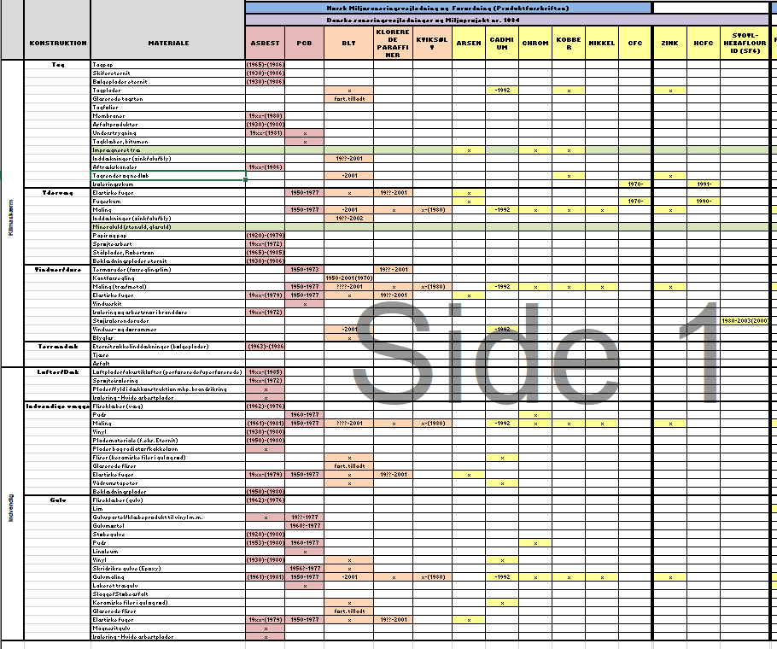
Oversigt over materialer og farlige stoffer
Notes:
I ‘bilag til session’ findes en oversigt [Miljøfarlige stoffer – opslagsværk] over de mange forskellige fraktioner, som findes fra byggeriet. I arket er det forsøgt at synliggøre, sammenhængen mellem fraktioner, tidsalder og indhold af farlige stoffer.
Arket er relevant at bruge til at undersøge om der er nogle risikofraktioner i det byggeri, som skal nedbrydes eller renoveres.
Det anbefales at bruge arket til at vurdere, i hvilket omfang der skal laves prøver til miljøscreening inden arbejdet påbegyndes.
Hvis der er tvivl om indholdet af farlige stoffer i et restprodukt fra nedbrydning eller renovering, skal der laves en screening for miljøfarlige stoffer inden arbejdet påbegyndes.

Slide 10
Pris på miljøscreening
Prisen på en miljøscreening afhænger af projektets størrelse og det antal prøver der skal tages for at lave for screeningen fyldestgørende.
For et almindeligt parcelhus til total nedrivning er prisen ca. 10-20.000 kr. (2023)
Enkeltprøver er billigere (under 1000 kr. pr. stk.) og det kan derfor aldrig svare sig at spare en prøve væk undervejs i nedbrydningen, hvis der er tvivl om en bygningsdel er testet tilstrækkeligt.
Som udførende håndværker er det også dit ansvar at passe på dig selv, ved at sig fra, hvis der ikke forelægger tilstrækkelig dokumentation for arbejdet kan udføres sikkert.

Slide 11
Affaldshierarkiet
Forberedelse til genbrug
Genanvendelse
Anden nyttiggørelse
Affaldsforebyggelse
Bortskaf-felse
Planlægning
Undgå farlige stoffer indbygges
Sanering for farlige stoffer
Undgå fraktioner blandes
Benyttelse af materialer til andet formål ind det oprindelige
Vejfyld
Energiudnyttelse (forbrænding)
Deponi
Adskillelse af fraktioner
Notes:
”Mest fra toppen – mindst fra bunden”
Affaldshierarkiet er en principbaseret tilgang til affaldshåndtering, der sigter mod at minimere miljømæssige og ressourcemæssige konsekvenser af affaldsgenerering. Hierarkiet præsenterer en række handlingstrin i en prioritetsorden, der skal følges for at opnå en mere bæredygtige udnyttelse af restprodukter. Her er en beskrivelse af de forskellige trin i affaldshierarkiet:
Forebyggelse: Det første og vigtigste trin i affaldshierarkiet er forebyggelse. Det indebærer at reducere mængden af affald, der genereres i første omgang. Dette kan opnås ved at anvende mere effektive produktionsmetoder, designe produkter med fokus på holdbarhed og genanvendelse samt fremme forbrugerbevidsthed om minimering af restprodukter. Herunder kan affaldsforebyggelse også være at undgå farlige stoffer indbygges og sørge for at restprodukter sorteres i rette fraktioner.
Forberedelse til genbrug: Genbrug involverer at anvende materialer eller produkter igen uden at ændre deres grundlæggende egenskaber. Dette kan omfatte genbrug af mursten, tømmer og andre byggematerialer ved at reparere, renovere eller ombygge dem. Genbrug bidrager til at mindske behovet for at fremstille nye produkter og reducerer dermed mængden af restprodukter.
Genanvendelse: Genanvendelse indebærer processen med at omdanne restprodukter til nye produkter eller råmaterialer. Dette kan omfatte indsamling, sortering og behandling af restprodukter for at udvinde værdifulde ressourcer. Genanvendelse spiller en afgørende rolle i at mindske behovet for at udvinde og producere nye materialer, hvilket sparer energi og reducerer miljøbelastningen.
Anden nyttiggørelse: Hvis genbrug og recirkulering ikke er mulige eller hensigtsmæssige, kan affaldsressourcer udnyttes til energiproduktion. Affald kan forbrændes til produktion af varme eller elektricitet gennem avancerede forbrændingsprocesser som f.eks. affaldsforbrænding eller biogasanlæg. Energigenvinding bidrager til at reducere behovet for fossile brændstoffer og mindsker restprodukternes miljømæssige indvirkning.
Bortskaffelse: Deponering er det sidste trin i affaldshierarkiet og indebærer bortskaffelse af affald, der ikke kan forebygges, genbruges, recirkuleres eller udnyttes til energiproduktion. Affaldet bortskaffes på en kontrolleret måde på deponi (lossepladser), hvor det overvåges for at minimere potentiel miljøforurening. Moderne deponeringsmetoder sigter mod at reducere påvirkningen af deponering gennem anvendelse af avancerede forseglingsteknikker og metoder til metanopsamling. (dette kan f.eks. opleves på Glatved deponi)
Affaldshierarkiet kan tolkes på forskellige afhængigt af hvilken opgavetype der udføres.
Nedrivning:
Planlægning af en nedbrydningsopgave indebærer flere trin og kræver en omhyggelig tilgang for at sikre sikkerhed, effektivitet og overholdelse af relevante regler og forskrifter.
Indledende undersøgelser: Før der påbegyndes nedbrydningen, er det vigtigt at der udføres indledende undersøgelser af bygningen eller strukturen, der skal nedbrydes. Dette kan omfatte inspektion af bygningens tilstand, identifikation af eventuelle farlige materialer (som asbest eller bly), dokumentation af strukturens størrelse og placering af eventuelle forsyningslinjer (som el, vand eller gas).
Ressourcekortlægning: Identificer hvilke ressource/byggematerialer der kan udvindes af nedbrydning, og lav en plan for hvordan materialerne kommer videre fra byggepladsen.
Ressourceplanlægning: Identificer de nødvendige ressourcer til nedbrydningsopgaven. Dette kan omfatte at sikre tilstrækkelig arbejdskraft, maskiner, værktøjer, værnemidler og materialer til at udføre opgaven sikkert og effektivt.
Udarbejdelse af en nedbrydningsplan: Lav en nedbrydningsplan, der omfatter en tidsplan for opgavens gennemførelse og identificerer specifikke nedbrydningsmetoder, der skal anvendes. Overvej sikkerhedsmæssige hensyn, håndtering af restprodukter, støj- og vibrationskontrol samt eventuelle lovgivningsmæssige krav.
Sikkerhedsforanstaltninger: Identificer og implementer de nødvendige sikkerhedsforanstaltninger for at beskytte arbejdere, offentligheden og miljøet under nedbrydningsprocessen. Dette kan omfatte personligt beskyttelsesudstyr, afskærmning af arbejdsområdet, sikkerhedsskilte og evakueringsskemaer i tilfælde af nødsituationer.
Tilladelser: Sørg for at indhente eventuelle tilladelser, der kræves af lokale myndigheder eller myndighedsorganer, før nedbrydningsarbejdet påbegyndes. Dette kan omfatte tilladelser til regulering af trafik (råden over vejareal), asbestfjernelse, støvkontrol, affaldshåndtering osv.
Håndtering af restprodukter: Planlæg og organiser håndtering af restprodukter i overensstemmelse med gældende regler og forskrifter. Identificer og adskil farligt affald og planlæg derefter korrekt bortskaffelse, genbrug eller genanvendelse. Overvej om nogle restprodukter kan adskilles i flere fraktioner, som gør dem mere egnet til genbrug. Det kan være på pladsen eller off-site.
Overvågning og opfølgning: Overvåg arbejdet nøje for at sikre, at det udføres i overensstemmelse med planen og alle sikkerheds- og miljømæssige retningslinjer. Foretag løbende opfølgning
Nybyg
Minimering af byggeaffald er en vigtig faktor inden for bæredygtigt byggeri. Her er nogle måder, hvorpå restprodukter kan håndteres og minimeres bedst muligt:
Planlægning og design: En strategi er at fokusere på en nøjagtig planlægning og design af bygningen. Ved at optimere designet kan man reducere spild og overskudsmaterialer. Brug af præfabrikerede eller modulære byggemetoder kan også bidrage til at minimere restprodukter.
Materialevalg: Vælg materialer med omhu. Prioriter genanvendelige, genbrugbare eller bæredygtige materialer. Ved at vælge materialer af høj kvalitet, der har en længere levetid, kan man reducere behovet for udskiftning og produktion af restprodukter. Undgå at bruge materialer, som indeholder farlige stoffer, da disse besværliggør genbrug og genanvendelse.
Præcise målinger og bestillinger: Foretag præcise målinger og bestillinger af materialer for at undgå overkøb og spild. Nøjagtige opmålinger og planlægning i designfasen kan minimere mængden af restprodukter i byggeprocessen.
Materialstyring og lagerstyring: Implementer en effektiv materialstyringsproces for at sikre korrekt opbevaring og beskyttelse af materialer mod skader. Organiser og mærk materialer for at undgå forvekslinger og spild.
Sortering og genanvendelse: Opdel restprodukter i forskellige fraktioner, såsom træ, metal, gipsplader osv. Faciliter adskillelse og sortering af restprodukterne tidligst muligt i processen. Samarbejd med virksomheder, der har faciliteter til genbrug og/eller genanvendelse af byggematerialer. Bland ikke restprodukter fra forskellige fraktioner, men hold dem adskilt, da dette øger muligheden for genbrug og genanvendelse.

Slide 12

Affaldsbekendt-gørelsen
§60 stk. 3
Affaldsproducerende virksomheder skal sikre at deres sorterede erhvervsaffald, som er egnet til materialenyttiggørelse, forberedes med henblik på genbrug, genanvendelse eller anden nyttiggørelse, herunder:
Glasaffald
Metalaffald
Plastaffald
Papiraffald
Papaffald
Madaffald
Haveaffald
Træaffald
Tekstilaffald
Mad og drikkekartonaffald
Genanvendeligt farligt affald, herunder batterier og elektronik
Genanvendeligt PVC-affald
Andet affald, der er egnet til materialenyttiggørelse
Notes:
Kilde:
Affaldsbekendtgørelsen kapitel 8 60 stlk.
https://www.retsinformation.dk/eli/lta/2021/2512

Slide 13
Affaldsbekendtgørelsen
§63
§ 63. Affaldsproducerende virksomheder skal altid udsortere farligt affald, PCB-holdigt affald og termoruder fra deres bygge- og anlægsaffald.
Stk. 2. Ud over kravet i stk. 1 indebærer kravet om sortering, jf. § 60, stk. 1, for så vidt angår bygge- og anlægsaffald, at de affaldsproducerende virksomheder på stedet skal sortere affaldet i som minimum følgende fraktioner, jf. dog stk. 5 og 6:
1) Natursten, f.eks. granit og flint, jf. dog nr. 4.
2) Uglaseret tegl (mur- og tagsten), jf. dog nr. 4.
3) Beton, jf. dog nr. 10.
4) Blandinger af materialer fra natursten, uglaseret tegl og beton.
5) Jern og metal.
6) Gips.
7) Stenuld.
8) Jord.
9) Asfalt, jf. dog nr. 10.
10) Blandinger af beton og asfalt.
Notes:
Kilde:
Affaldsbekendtgørelse, kapitel 9, §63 – særligt om bygge- og anlægsaffald
https://www.retsinformation.dk/eli/lta/2021/2512
I oversigten er der ikke nævnt plastik, uimprægneret træ, glaseret tegl m.fl. Disse fraktioner bør også sorteres fra.

Slide 14
Undtagelser for §63
Stk. 5. Den affaldsproducerende virksomhed kan undlade sortering i fraktioner, jf. stk. 2, hvor den samlede affaldsmængde fra det pågældende bygge- og anlægsarbejde ikke overstiger 1 ton. Affaldet anvises i så fald af kommunalbestyrelsen til sortering.
Stk. 6. Den affaldsproducerende virksomhed kan uanset stk. 2 lade usorteret bygge- og anlægsaffald, som er egnet til materialenyttiggørelse, sortere på et sorteringsanlæg, som er registreret som indsamlingsvirksomhed med forbehandlingsanlæg i Affaldsregistret, jf. bekendtgørelse om Affaldsregistret og om godkendelse som indsamlingsvirksomhed.
Notes:
Med stk. 5 er der indført en undtagelse, som bestemmer at der på små projekter, hvor der genereres mindre end 1 tons affald, ikke skal kilde sorteres på pladsen. I så fald skal restprodukterne fragtes til en kommunal genbrugsplads.
Med stk. 6 er det bestemt at der kan afviges fra sortering af restprodukter på byggepladsen, hvis restprodukterne fragtes til et godkendt og registreret indsamlingsvirksomhed.

Slide 15
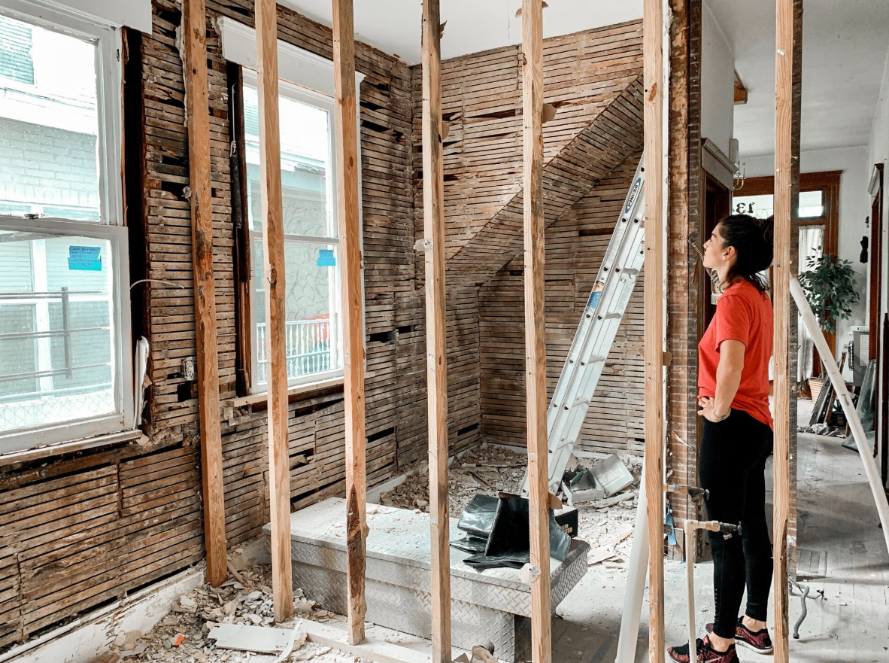
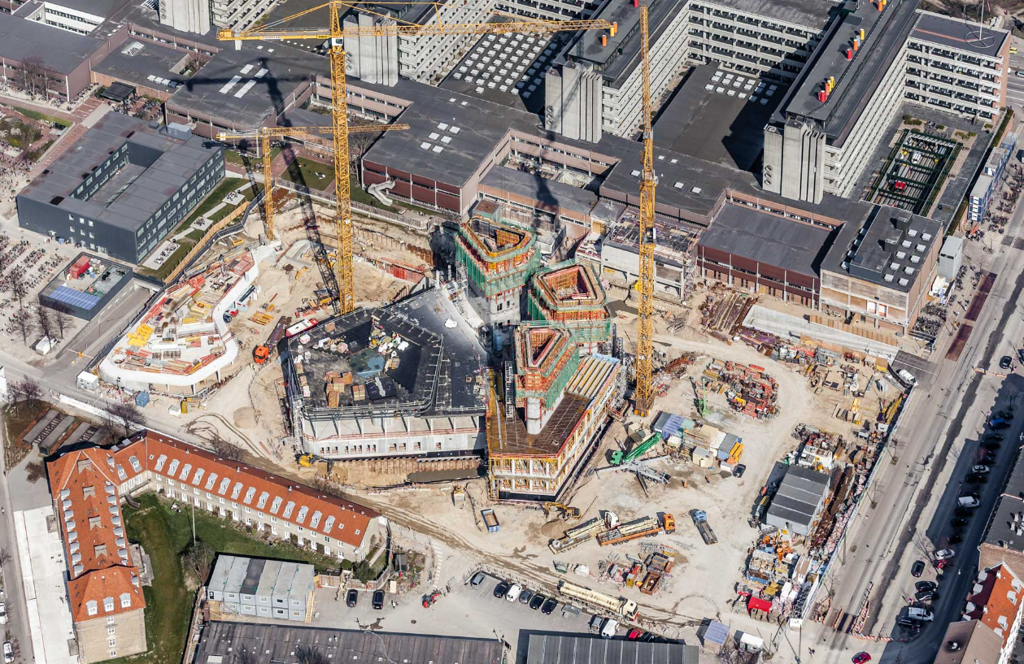
Sortering af restprodukter
Følgende parametre bør overvejes når der laves økonomiske betragtninger:
Materialeidentifikation (materialetyper)
Sorteringsmetoder
Adskillelse af farligt affald
Mængde og skala af byggeprojektet
Infrastruktur
Notes:
Sortering af restprodukter angribes på flere måder, og hvilken metode der er den mest økonomiske afhænger af flere faktorer.
Når der skal laves sortering af restprodukter på byggepladsen, er der flere faktorer, der er vigtige at overveje. Disse faktorer inkluderer:
Materialeidentifikation: Det er vigtigt at kunne identificere de forskellige typer materialer, der udgør restprodukterne. Typiske materialer kan omfatte træ, metal, mursten, beton, plast, glas osv. En klar identifikation af materialerne letter den efterfølgende sortering og genanvendelse.
Sorteringsmetoder: Der findes forskellige metoder til sortering af restprodukter. Det kan omfatte manuel sortering, hvor arbejdere manuelt adskiller affaldet i forskellige kategorier eller brug af maskiner. Sorteringen kan enten være på byggepladsen eller på en modtagerstation. Valg af den rette sorteringsmetode afhænger af mængderne og tilgængelige ressourcer (maskiner, bemanding, mm.). Se eventuelt videoen fra Glatved Deponi, hvor Afdelingsleder Peter Madsen fortæller om affaldet der modtages på deponiet, og hvilke udfordringer de har med fejlsorteringer.
Adskillelse af farligt affald: Farligt affald, såsom asbest, kemikalier eller elektronisk affald, skal adskilles og behandles særskilt. Disse materialer kræver specifikke håndterings- og bortskaffelsesmetoder på grund af deres potentielle skadelige virkninger på miljøet og sundheden. Der er særlig lovgivning og krav om uddannelse for at udførende må arbejde med flere af de farlige typer affald.
Mængde og skala af byggeprojektet: Størrelsen af byggeprojektet påvirker også sorteringen af restprodukterne. Store projekter kan muligvis have mere avancerede sorteringsfaciliteter og mere omfattende genanvendelsesprogrammer, mens mindre projekter kan nøjes med en mere grundlæggende sortering.
Infrastruktur: Det er også vigtigt at tage højde for den lokale infrastruktur. Nogle områder kan have etablerede genbrugscentre eller faciliteter til behandling af specifikke typer restprodukter, mens andre områder kan have begrænsede ressourcer. Det er vigtigt at samarbejde med lokale myndigheder eller virksomheder for at forstå de tilgængelige muligheder og retningslinjer.
Ovenstående parametre har alle indflydelse på de økonomiske omkostninger, der er ved at sortere og håndtere restprodukter på byggepladsen, og det er derfor vigtigt at sætte sig grundigt ind i hvilke muligheder der er for at komme af med affaldet på på en rentabel måde, som på samme tid er inden for loven rammer.

Slide 16
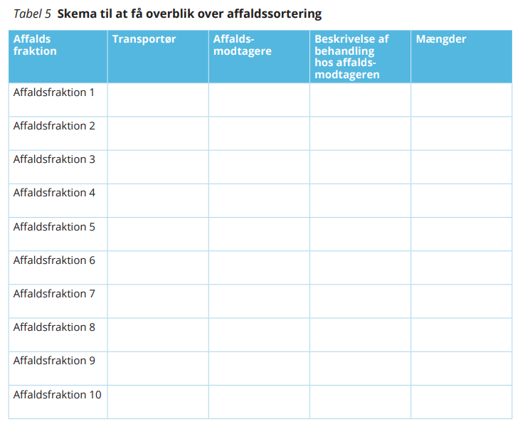
Skemaer til kortlægning af restprodukter
Notes:
I DGNB-certificeret byggeri og byggeri efter Den Frivillige Bæredygtighedsklasse skal restprodukter sorteres og registreres efter skemaet i oversigten.
For at skemaet kan udfyldes kræver det at udfylderen har tilstrækkeligt med oplysninger. Disse oplysninger kan bl.a. indhentes fra modtagerstationen.
Modtager stationerne:
RGS nordic (landsdækkende)
P. Olesen
Damifo

Slide 17
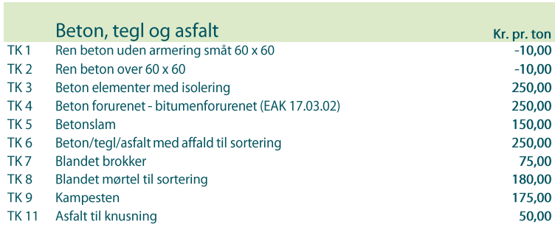
Priser på bortskaffelse af restprodukter
Prisen på bortskaffelse af restprodukter i afhænger i høj grad af mængden og typen. Som tommelfingerregel gælder det at bedre restproduktet er opdelt i fraktioner, jo billigere er det at bortskaffe. – Nogle fraktioner er er endda penge værd.
Eksempel på priser for bortskaffelse (ekskl. Transport og gebyrer)
Notes:
Viden om prisen for bortskaffelse af restprodukter er relevant for forståelsen af den mest økonomisk rentable håndtering af restprodukter.
Med indsigt i priser for bortskaffelse af forskellige fraktioner og sammenblandinger, kan den udførende håndværker bedre forstå og træffe beslutninger om, hvordan og hvorfor restprodukterne fra et projekt bør opdeles på en bestemt måde.

Slide 18
Prisen for nedbrydningen
Prisen på selve nedbrydningsarbejdet afhænger i høj grad af hvor mange mande- og maskintimer der skal bruges.
Nedbrydning og sortering uden store maskiner er dyrt, da der skal bruges mange mand-timer.
Nedbrydning med store maskiner giver ofte en mere effektiv proces, hvilket gør der billigere.
Hvilke fordele ulemper er der ved de to princip-løsninger?

Slide 19
Take-back ordninger og genbrugsvirksomheder
Rockwool
Xella, ytong
Gentræ
Grundfos
Derbigum
Findes der også en take-back ordning for de restprodukter som du arbejder med? – kan der spares penge ved at benytte den?
Notes:
Nogle producenter eller importører af byggematerialer har etableret take-back ordninger, hvilket i nogle tilfælde er gratis eller har samme udgiftsniveau som bortskaffelse på traditionel vis. Takeback-ordningerne sigter mod at sikre, materialerne genanvendes eller behandles korrekt efter brug. Du kan kontakte specifikke producenter eller importører for at få oplysninger om de har en take-back ordning.
Kendte eksempler er:
Rockwool (mineralduldsisolering) https://www.rockwool.com/dk/raadgivning-og-inspiration/genanvendelse/
Grundfos (brugte pumper) https://www.grundfos.com/dk/campaign/takeback
Xella, ytong (porebeton) https://www.ytong.dk/news_prisvindende-takeback-ordning-udvides.php
Derbigum, tagpap https://derbigum.dk/nyheder/seneste-nyheder/cirkulaer-tagloesning/

Slide 20
Case – Økonomisk bæredygtighed
I denne session skal du gøre dig overvejelser om hvordan, håndtering, sortering og bortskaffelse af restprodukterne fra din selvvalgte case kan gøres så rentabelt så muligt.
I dine overvejelser skal du indtænke proceduren helt fra restproduktet genereres til det forlader byggepladsen. – inddrag gerne din vurdering af fraktioner, som bør screenes for farlige stoffer, hvis dette indgår i din case.
Der skal laves et overslag af priser for håndtering, sortering og bortskaffelse. Hvis dette kan gøres på flere måder, så synliggør priser og argumenter for og imod.
Hvilken lovgivning, vejledning eller retningslinjer knytter sig til det økonomiske i din case?
Afslutningsvis fremlægges din løsning i plenum og du argumentere for og imod den valgte løsning (3 min).

